Slide 1
Zer behar du?
INFERENTZIAK
ARRAZOIKETA LOGIKOA
Autora: Psicóloga educativa Karen Marcela Herrera Chang
Traductora: Neurologopeda Ainhoa Mujika Iruretagoyena
Autor pictogramas: Sergio Palao
Procedencia: ARASAAC (http://arasaac.org). Licencia: CC (BY-NC-SA). Propiedad: Gobierno de Aragón
Procedencia de las imágenes SOYVISUAL (https://www.soyvisual.org).
Licencia: CC (BY-NC-SA). Fundación Orange.

Slide 2
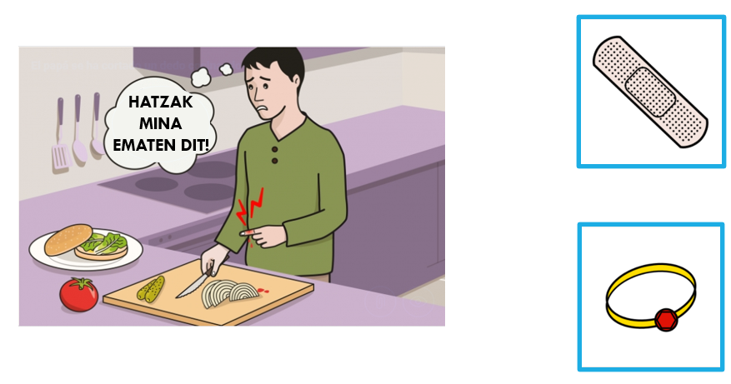
ARGIBIDEAK
EGOERA DESBERDINAK AGERTUKO DIRA ETA ERANTZUN EGOKIETAN KLIK EGINEZ IRTENBIDEA AURKITU BEHARKO DIEZU.

Slide 3

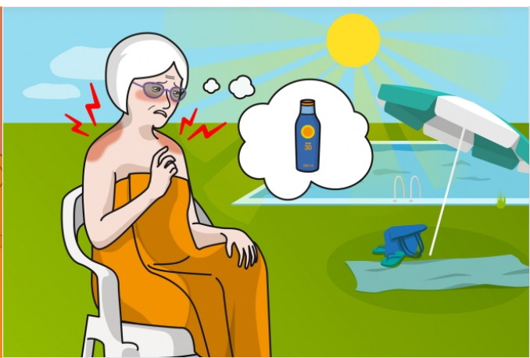

Zer behar du?
NOLA ERRETZEN DUEN!

Slide 4

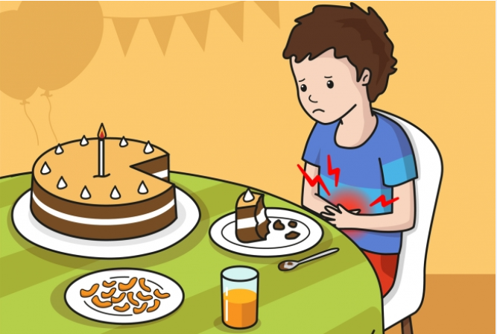

ZER BEHAR DU?
A ZER TRIPAKO MINA!

Slide 5

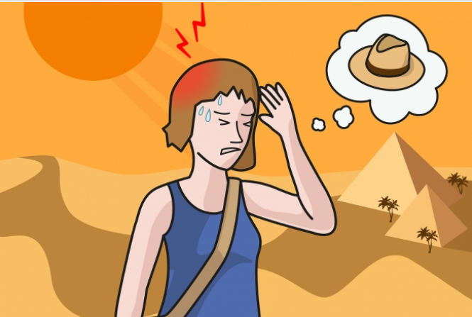

ZER BEHAR DU?
A ZER
BEROA!

Slide 6

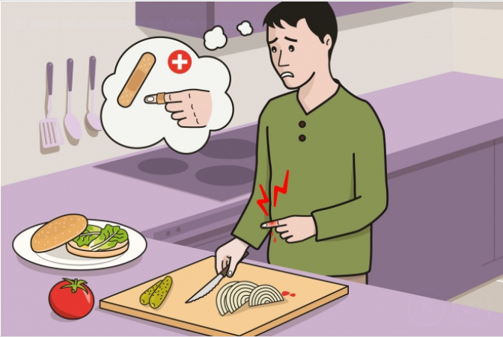

ZER BEHAR DU?
HATZAK MINA EMATEN DIT!

Slide 7

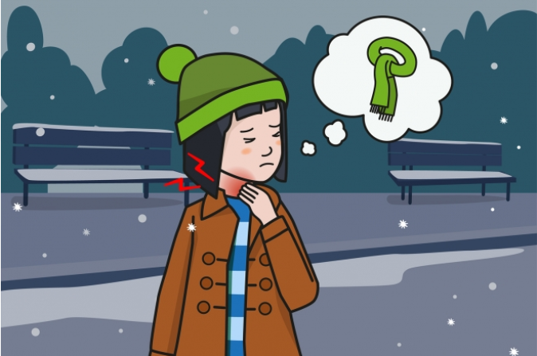

ZER BEHAR DU?
EZTARRIAK MINA EMATEN DIT!
¡QUÉ DAÑO!

Slide 8

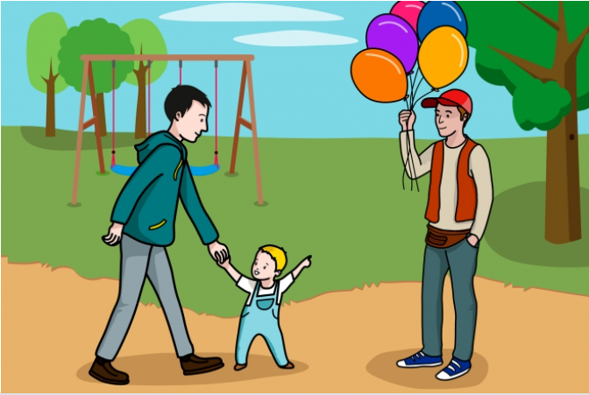

ZER BEHAR DU?
BAT NAHI DUT!

Slide 9
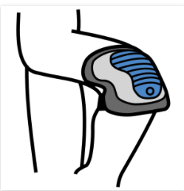
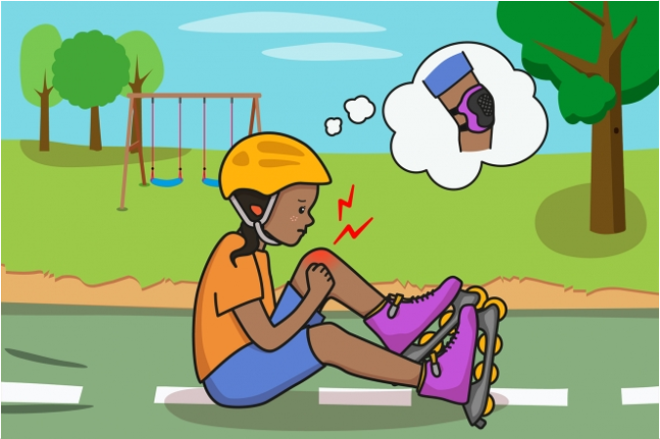

ZER BEHAR DU?
A ZER BELAUNEKO
MINA!

Slide 10

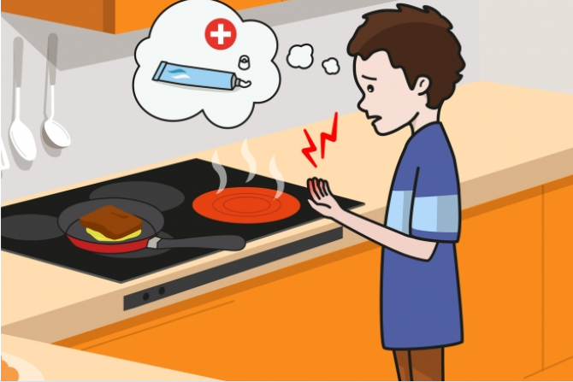

ZER BEHAR DU?
A ZER HATZETAKO
MINA!

Slide 11
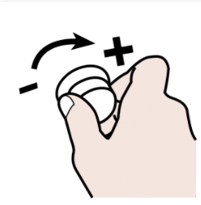
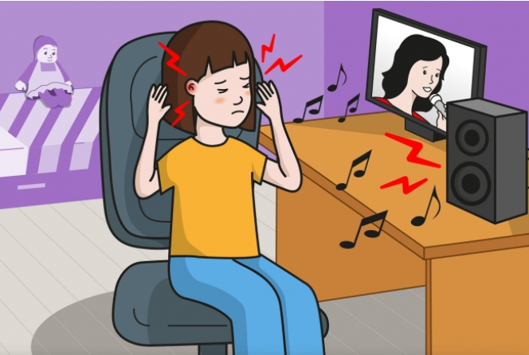
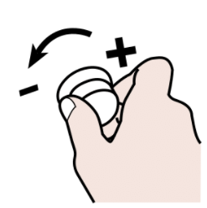
ZER BEHAR DU?

Slide 12

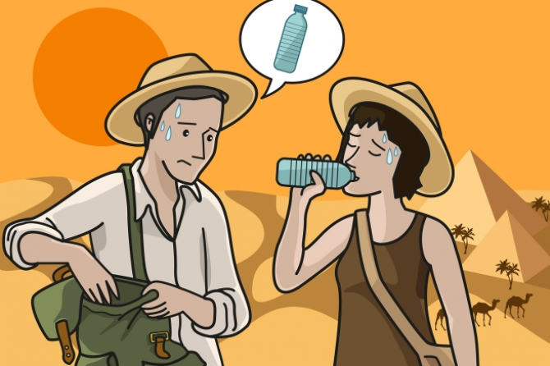
ZER BEHAR DU?
A ZER EGARRIA!

Slide 13

OSO ONDO!
Autora: Psicóloga educativa Karen Marcela Herrera Chang
Traductora: Neurologopeda Ainhoa Mujika Iruretagoyena
Autor pictogramas: Sergio Palao
Procedencia: ARASAAC (http://arasaac.org). Licencia: CC (BY-NC-SA). Propiedad: Gobierno de Aragón
Procedencia de las imágenes SOYVISUAL (https://www.soyvisual.org).
Licencia: CC (BY-NC-SA). Fundación Orange.

